Slide 1
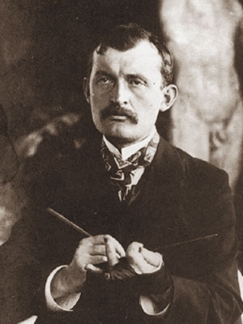
Эдвард Мунк 1863-1944ГГ.

Slide 2
Эдвард Мунк –великий основатель экспрессионизма.

Slide 3
Экспрессионизм (от лат. expressio, «выражение») — течение в европейском искусстве эпохи модернизма, получившее наибольшее развитие в первые десятилетия XX века, преимущественно в Германии и Австрии.

Slide 4
Экспрессионизм стремится не столько к воспроизведению действительности, сколько к выражению эмоционального состояния автора.

Slide 5
Норвежский художник Эдвард Мунк родился 12 декабря 1863 года в Лётене и умер 23 января 1944 года в Экели, близ Осло.

Slide 6
Эдвард Мунк сложился как художник к концу 1880-х годов. Все то неповторимое, индивидуальное, что мы называем искусством Мунка, впервые прозвучало именно в это время — 1880-1890-е годы.

Slide 7
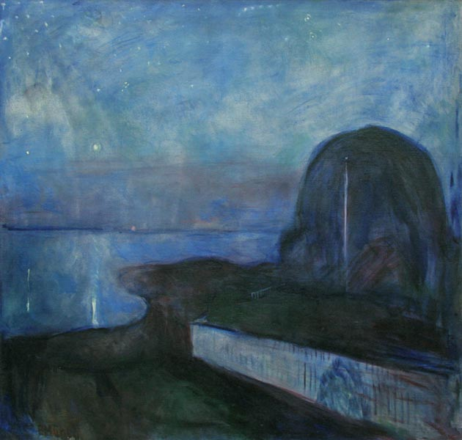
Звездная ночь

Slide 8
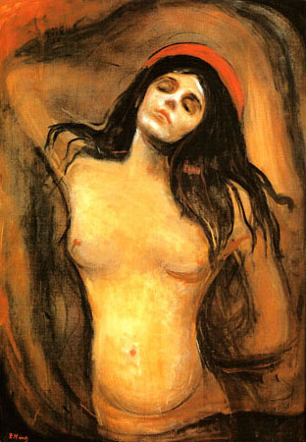
Мадонна

Slide 9
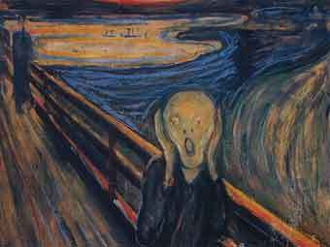
Крик

Slide 10
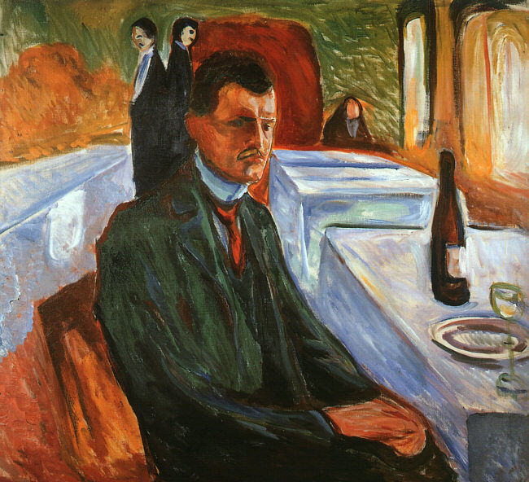
Автопортрет с бутылкой вина

Slide 11
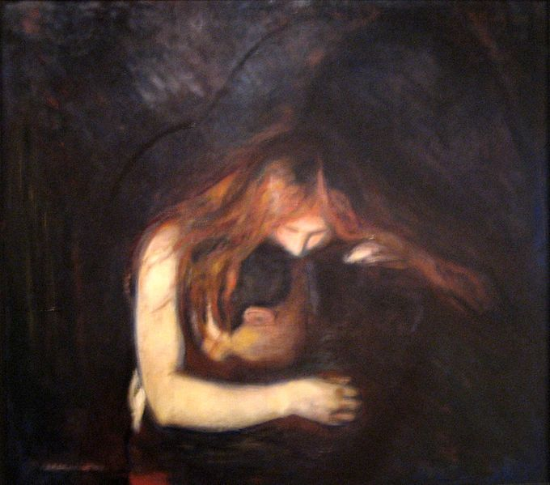
Вампир

Slide 12
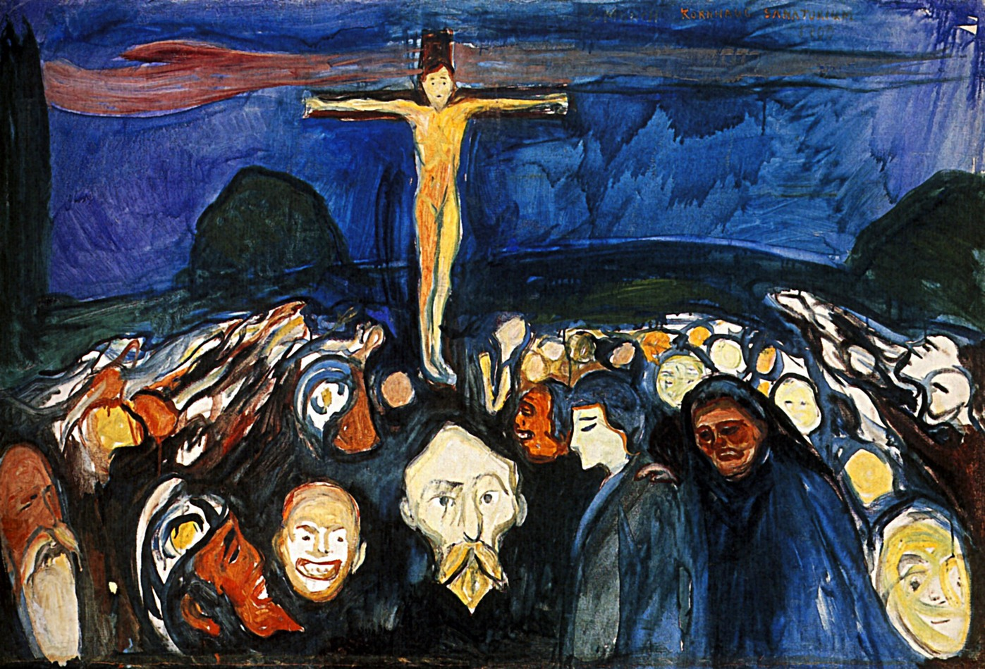
Голгофа

Slide 13
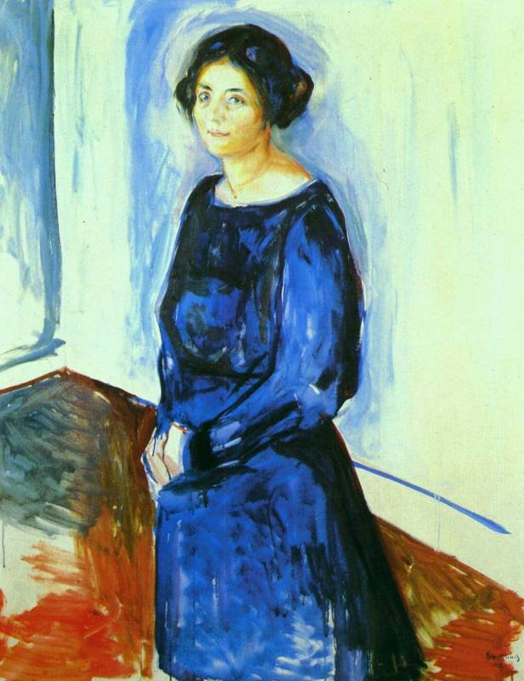
Женщина в синем

Slide 14
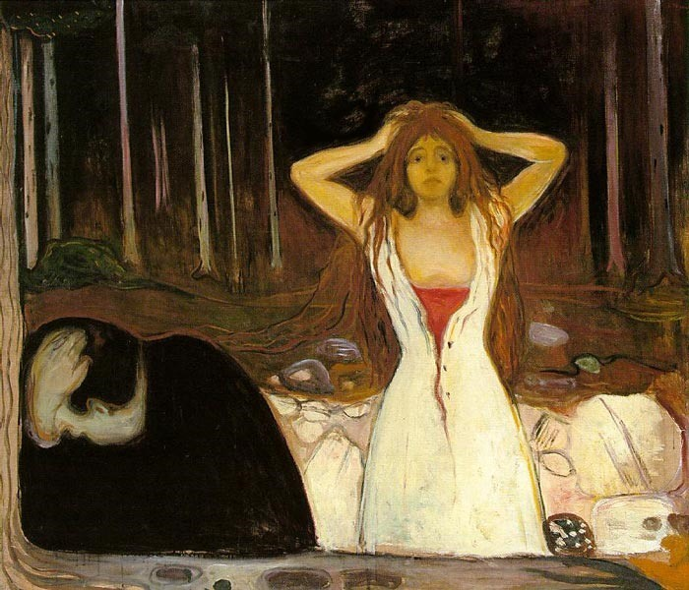
Пепел

Slide 15
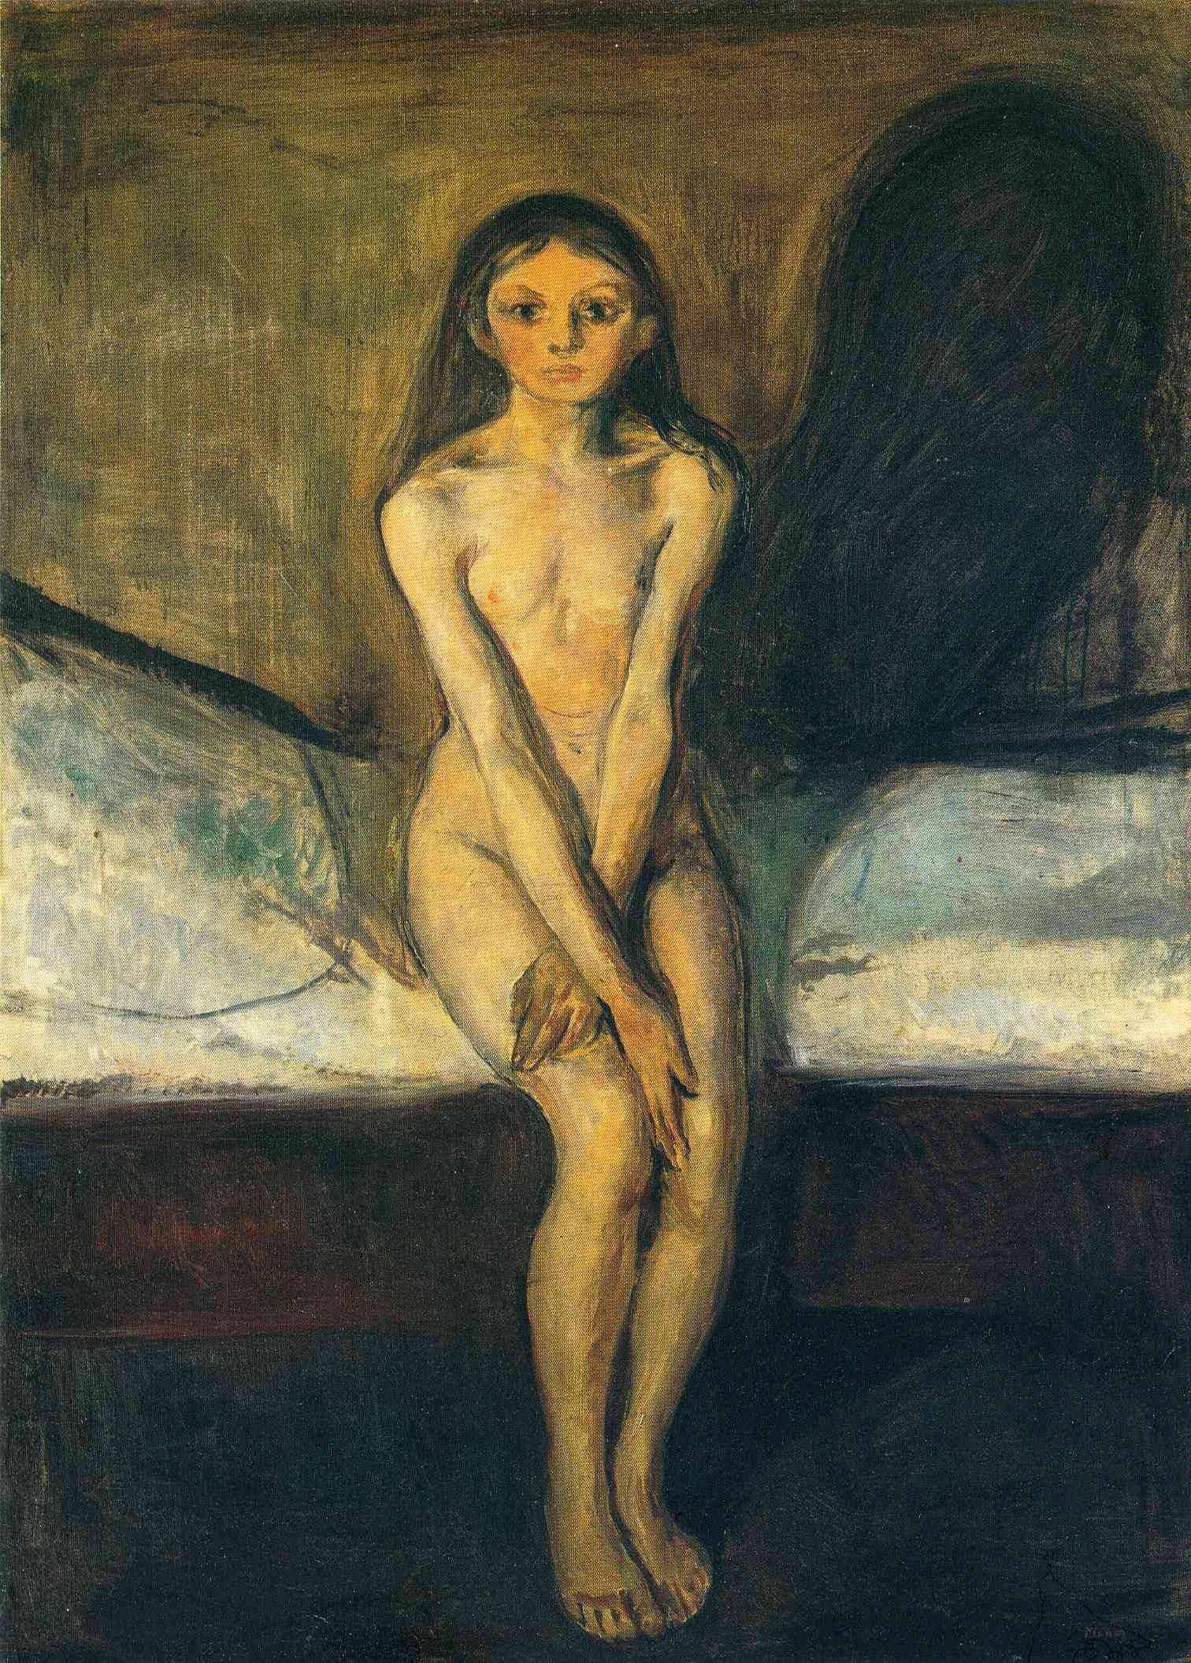
Половая зрелость

Slide 16
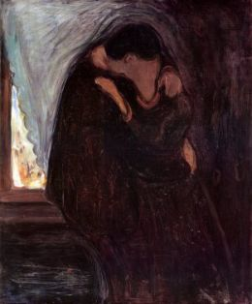
Поцелуй

Slide 17
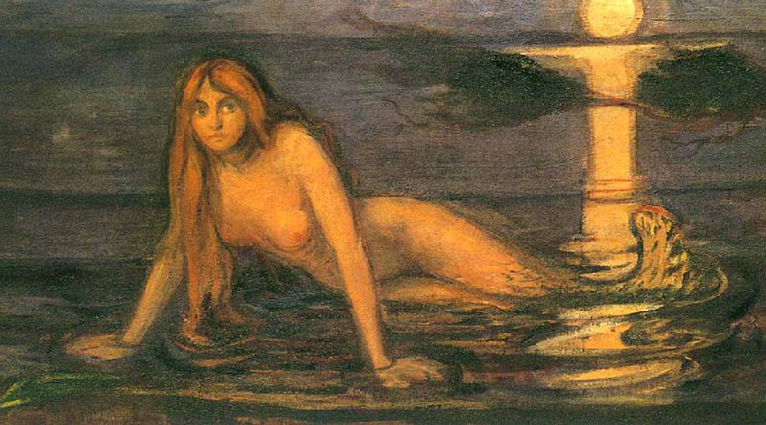
Нимфа

Slide 18
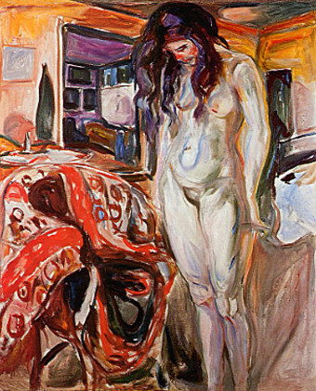
Обнаженная у кресла

Slide 19
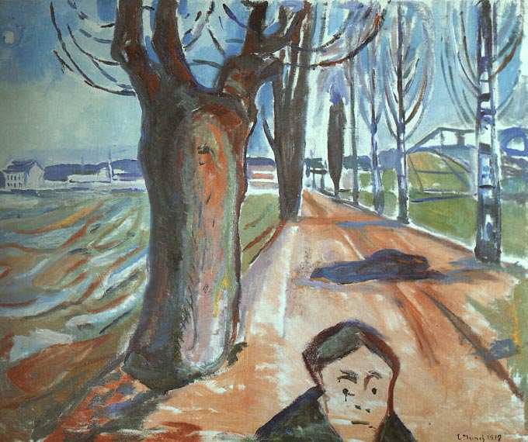
Убийца в переулке

Slide 20
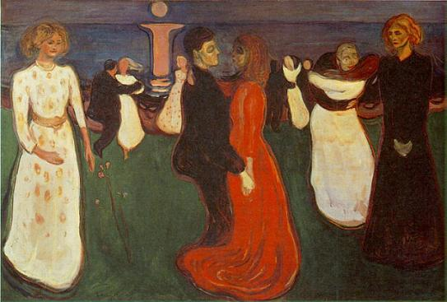
Танец жизни

Slide 21
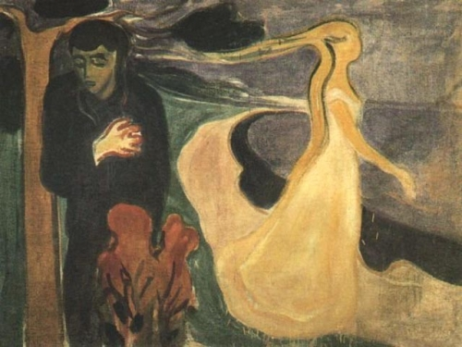
Расставание

Slide 22
Конец
Автор: Брызгалова Марина

